Slide 1

Carthafind

Slide 2
Introduzione
1

Slide 3
Ordine, velocità ed efficienza.

Slide 4

CONCETTO
Luogo comune
Progetti passati
Ricerca di informazioni
Gestibilità

Slide 5
Specifiche
Creazione e privilegi utenti
Inserimento, modifica ed eliminazione
Ricerca per campi e parole chiave

Slide 6
3070 CHF
76 Ore
80%

Slide 7
Pianificazione
2

Slide 8
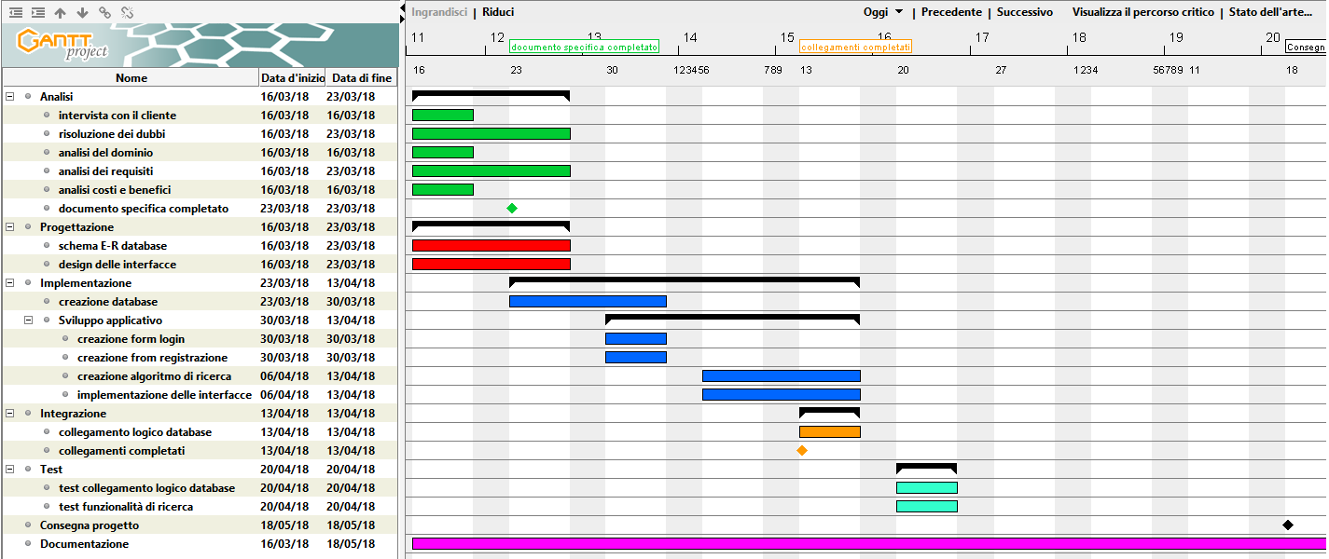
Gantt preventivo

Slide 9
Progettazione
3

Slide 10
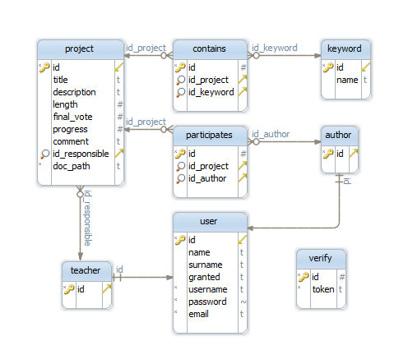
Design database

Slide 11
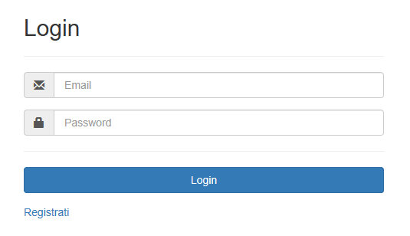
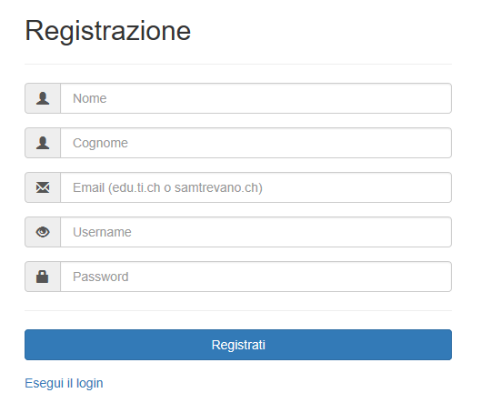
Interfacce - 1

Slide 12
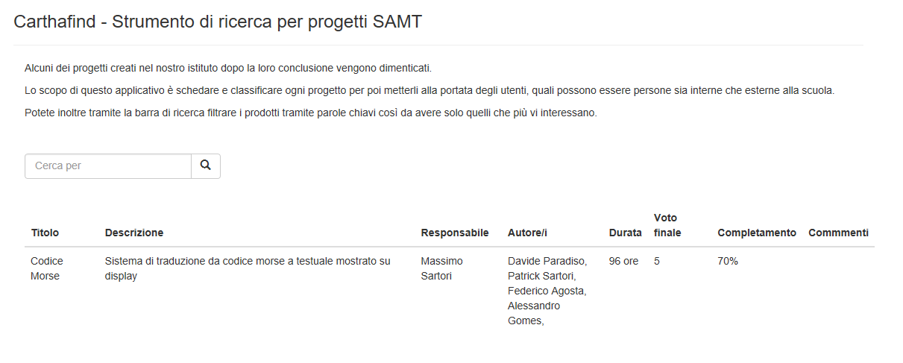
Interfacce - 2

Slide 13
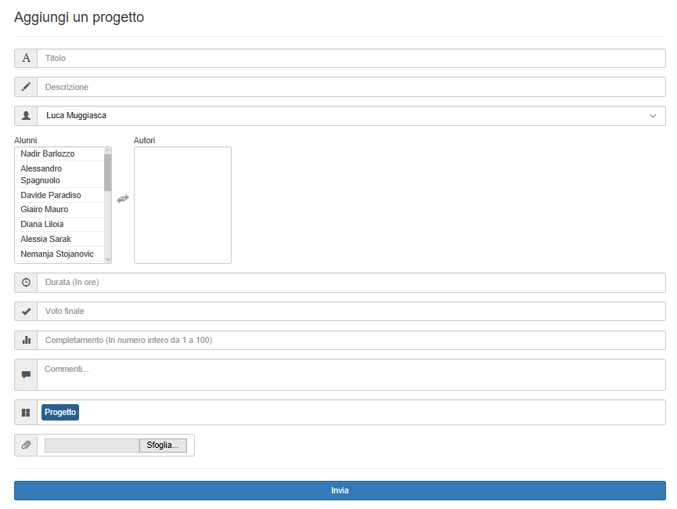
Interfacce - 3

Slide 14
CKI – Carthafind Keyword Input
01
Space
Conferma inserimento
02
Doppio click
Modifica parola
03
Doppio backspace o click su ‘x’
Eliminazione parola

Slide 15
CRT – Carthafind Research Tool
Informazioni del progetto
Risultato
Parole chiave

Slide 16
Conclusione
4

Slide 17
PHONE
Place your screenshot here
Carthafind

Slide 18
TABLET
Place your screenshot here
Carthafind

Slide 19
DEKSTOP
Place your screenshot here
Carthafind

Slide 20
Sviluppi futuri
Modifica ed eliminazione
Algoritmi di controllo
Ricerca per contenuto doc

Slide 21
Crediti
Template ed icone messe a disposizione da SlidesCarnival.
Progetto creato da Nadir Barlozzo sotto la proprietà dell’istituto Scuola Arti e Mestieri di Trevano.
Supervisione del docente Luca Muggiasca

Slide 22
Grazie dell’ascolto!
Domande?
No?
Passiamo alla demo…

